Slide 1

FDA Add-On Schulung

Slide 2
Agenda
1
Einführung
2
Lernziele
3
Vorgehensweise
4
Code Listen
5
UDI Programmeinstellungen
6
UDI Transaktionen
7
GUDID, Prüfziffernberechnung, Datenübertagung
8
Q&A

Slide 3
Disclaimer

Slide 4

Einführung
UDI FDA SAP Add-On
Das UDI SAP Add-On ermöglicht die Pflege von UDI Feldern im SAP, deren Ausprägungen von der amerikanischen Gesundheitsbehörde FDA definiert
wurden.
Laut den regulatorischen Anforderungen der FDA müssen zukünftig alle in die USA eingeführten medizinischen Produkte in der GUDID (Global UDI Database) erfasst werden.
Das UDI SAP Add-On bietet für Unternehmen die Verwaltung der UDI Stammdaten im SAP an und ermöglicht zudem eine digitale Datenübertragung zur GUDID mit Hilfe eines WebServices.
Das UDI Add-On ist in drei Bereiche gegliedert:

Slide 5
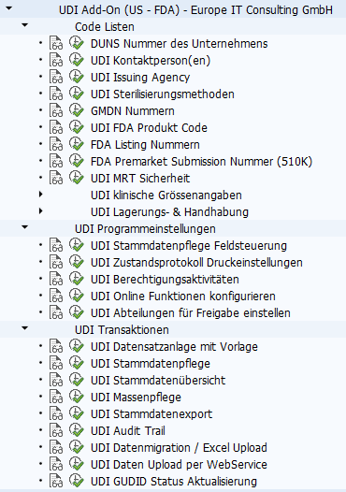
Einführung
Code Listen
Innerhalb dieser SAP Transaktionen werden Vorgabewerte definiert, die später zur Auswahlhilfe in der UDI Stammdatenpflege dienen. Dazu werden Wertebereiche für Einheiten als auch von dem jeweiligen Unternehmen erworbene Zulassungsdaten (z.B. 510k Zulassung, Listing Nummern, Produkt Codes etc.) definiert.
Die erfassten Werte in den Codelisten unterstützten den Benutzer für eine schnellere Datenerfassung. Zusätzlich werden die erfassten Werte beim Datenexport und Datentransfer gegen diese geprüft.

Slide 6
Einführung
UDI Programmeinstellungen
In diesem Bereich werden Grundeinstellungen der Applikation vorgenommen.
Diese betreffen die UDI Pflegetransaktion, die Berechtigungen und das Layout des UDI Zustandsprotokolls.

Slide 7
Einführung
UDI Transaktionen
Zu dieser Kategorie gehören alle Programme, in denen Sie die UDI Attribute pflegen, auswerten, freigeben und exportieren können.

Slide 8
Einführung
UDI Transaktionscodes
Code Listen
DUNS Nummer des Unternehmen | /UDI/US_CL_DUNS
UDI Kontaktperson(en) | /UDI/US_CL_CONTACT
UDI Issuing Agency | /UDI/US_CL_AGENCY
UDI Sterilisierungsmethoden | /UDI/US_CL_SMETHOD
UDI FDA PT / GMDN Code | /UDI/US_CL_GMDN
UDI FDA Produkt Code | /UDI/US_CL_PRODUCT
FDA Listing Nummern | /UDI/US_CL_LISTING
FDA Premarket Submission Nummer (510K) | /UDI/US_UDI_PREMARKE
UDI MRT Sicherheit | /UDI/US_CL_MRI
UDI klinische Grössenkategorien | /UDI/US_CL_CLINICAL
UDI klinische Grösseneinheiten | /UDI/US_CL_CLINICALX
UDI Lagerungs- & Handhabungkategorien | /UDI/US_CL_SH
UDI Lagerungs- & Handhabungseinheiten | /UDI/US_CL_SHX
UDI Programmeinstellungen
UDI Stammdatenpflege Feldsteuerung | /UDI/US_UDI_FLD_CTRL
UDI Zustandsprotokoll Druckeinstellungen | /UDI/US_UDI_PRT_SETT
UDI Berechtigungsaktivitäten | /UDI/US_UDI_AUTH
UDI Online Funktionen konfigurieren | /UDI/US_UDI_ONL
UDI Abteilungen für Freigabe einstellen | /UDI/US_UDI_DEPARTM
UDI Transaktionene
UDI Datensatzanlage mit Vorlage | /UDI/US_UDI_AMV
UDI Stammdatenpflege | /UDI/US_UDI_DATA
UDI Stammdatenübersicht | /UDI/US_UDI_VIEW
UDI Massenpflege | /UDI/US_UDI_MASS
UDI Stammdatenexport | /UDI/US_UDI_EXPORT
UDI Audit Trail | /UDI/US_UDI_AUDIT
UDI Datenmigraion/ Excel Upload | /UDI/US_UDI_UPLOAD
UDI Daten Upload per WebService | /UDI/US_UDI_TRANSFER
UDI GUDID Status Aktualisierung | /UDI/US_UDI_STAT_UPD
Um eine Transaktion aufzurufen muss folgend vorgegangen werden:
/n/UDI/US_UDI_DATA
Es besteht zudem die Möglichkeit, die häufig benutzten Transaktionen als Favoriten zu hinterlegen oder das Bereichsmenü mit der Transaktion /n/UDI/US im SAP Benutzermenü aufzurufen.

Slide 9

Lernziele
Sie verstehen die Grundprinzipien des UDI FDA SAP Add-On‘s
Sie kennen den Aufbau und die Struktur des Add-On‘s
Sie wissen wo sie die Vorgabewerte im Bereich Code Liste finden und verstehen deren Auswirkungen
Sie sin in der Lage gegebenenfalls Vorgabewerte zu ändern
Sie können Grundeinstellungen im Add-On vornehmen
Sie sind sich den Auswirkungen der UDI Programmeinstellungen bewusst
Sie haben einen Überblick über die UDI Transaktionen

Slide 10



Vorgehensweise
Die Schulungsunterlagen sind praxisorientiert aufgebaut. In einem ersten Schritt folgt eine kurze theoretische Erläuterung. Danach wird das praktische Beispiel aufgezeigt und zum Schluss das neu Erlernte in einer Übungsaufgabe angewendet.
Theorie
Praxis
Anwendung

Slide 11
Code Listen
Übersicht über die Einstellungen in den Code Listen
DUNS Nummer des Unternehmens
UDI Kontaktperson(en)
UDI Issuing Agency
UDI Sterilisierungsmethoden
GMDN Codes
UDI FDA Produkt Code
FDA Listing Nummern
FDA Premarket Submission Nummer (51K)
UDI MRT Sicherheit
Klinische Grössenkategorien und klinische Grösseneinheiten
Lagerung- & Handhabungskategorien und Lagerung- & Handhabungseinheiten

Slide 12
Code Listen
DUNS Nummer des Unternehmens
Die DUNS Nummer ist eine von der Firma Dun&Bradstreet vergebene, weltweit eindeutige, Nummer für Ihr Unternehmen. Diese Nummer ist zwingend erforderlich wenn Sie Ihre UDI Daten erfassen und zur GUDID hochladen wollen.
Sollten Sie noch keine DUNS Nummer besitzen oder diese nicht kennen, können Sie auf der Webseite https://www.upik.de/ eine DUNS Nummer beantragen oder diese suchen.
Wichtig:
Hier sind alle DUNS Nummern Ihres Unternehmens einzutragen, für welche Sie Daten von Medizinprodukten erfassen wollen. Gegebenenfalls sind dies mehrere Nummern je nach Struktur des Unternehmens.
Notes:
Tragen Sie bitte hier alle DUNS Nummern Ihres Unternehmens ein, für die Sie Medizinprodukte Daten erfassen wollen. Sollten Sie Ihre Produkte über ein Partnerunternehmen vertreiben, Sie aber für die Daten verantwortlich sind, so sollte auch die DUNS Nummer des Partnerunternehmens eingetragen und später bei der Datenerfassung mit dem Produkt verknüpft werden.
Der Beschreibungstext der DUNS Nummer dient nur für eine bessere Unterscheidung bei der Eingabe. Die Adressinformationen und Firmenbezeichnung wird nach dem Upload zur GUDID über die Dun&Bradstreet Datenbank synchronisiert.

Slide 13
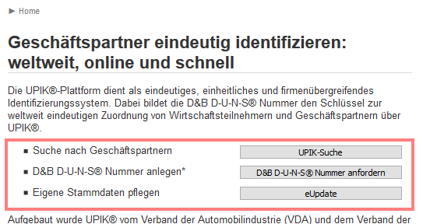
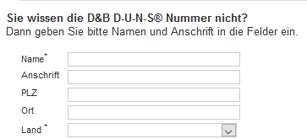
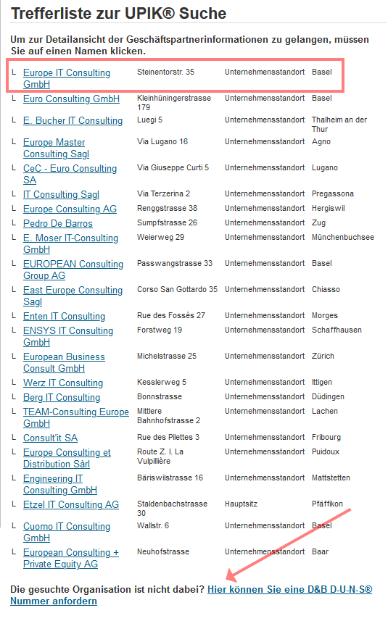
Code Listen
DUNS Nummer des Unternehmens - https://www.upik.de/
1
2
3
DUNS Nummer suchen oder anlegen
Nach DUNS Nummer suchen
DUNS Nummer entnehmen oder DUNS Nummer anfordern
Notes:
Tragen Sie bitte hier alle DUNS Nummern Ihres Unternehmens ein, für die Sie Medizinprodukte Daten erfassen wollen. Sollten Sie Ihre Produkte über ein Partnerunternehmen vertreiben, Sie aber für die Daten verantwortlich sind, so sollte auch die DUNS Nummer des Partnerunternehmens eingetragen und später bei der Datenerfassung mit dem Produkt verknüpft werden.
Der Beschreibungstext der DUNS Nummer dient nur für eine bessere Unterscheidung bei der Eingabe. Die Adressinformationen und Firmenbezeichnung wird nach dem Upload zur GUDID über die Dun&Bradstreet Datenbank synchronisiert.

Slide 14
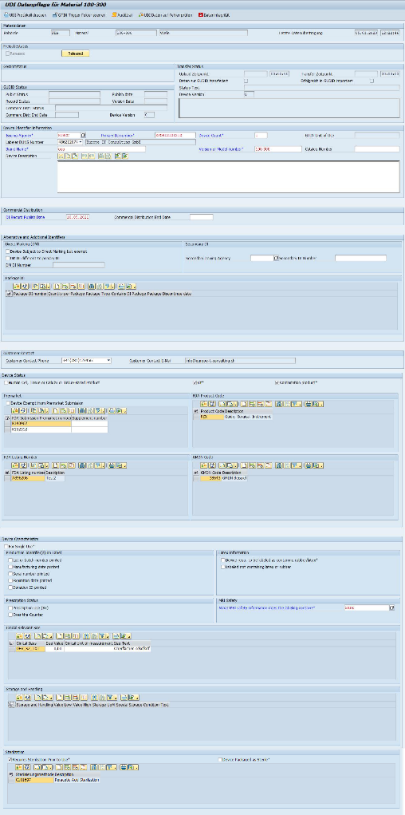
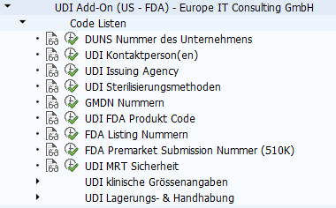
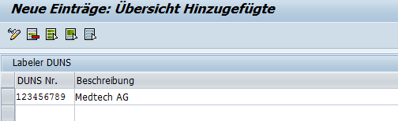
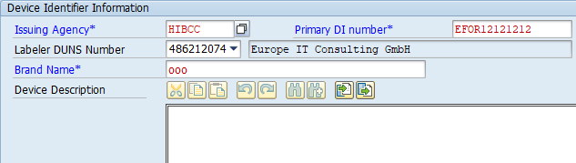
Code Listen
DUNS Nummer des Unternehmens

Slide 15
Code Listen
DUNS Nummer des Unternehmens
Aufgabe: Eruieren Sie die DUNS Nummer Ihres Unternehmens und pflegen Sie diese im SAP ein.
Transaktionscode: /UDI/US_CL_DUNS

Slide 16
Code Listen
UDI Kontaktperson(en)
In dieser Transaktion tragen Sie die Kontaktinformationen Telefon und E-Mail Adresse für das jeweilige Produkt ein. Es kann aktuell nur eine Telefonnummer und eine E-Mail Adresse pro Artikel zugeordnet werden.
Die Telefonnummer tragen Sie entweder im amerikanischen Format oder im internationalen Format ein.
Bsp.: +1(800)123-4567 oder +41(800)12345678
Diese Informationen werden später ebenfalls auf der GUDID öffentlich sichtbar sein.

Slide 17
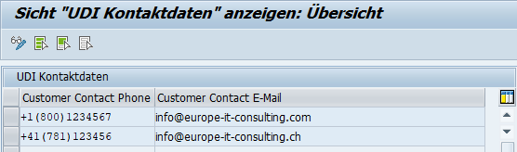
Code Listen
UDI Kontaktperson(en)

Slide 18
Code Listen
UDI Kontaktperson(en)
Aufgabe: Pflegen sie eine oder mehrere Kontaktpersonen ein und überprüfen Sie Ihr Ergebnis später bei einem Produkt/UDI Stammdatensatz.
Transaktionscode: /UDI/US_CL_CONTACT
/UDI/US_UDI_DATA

Slide 19

Code Listen
UDI Issuing Agency
In der Codeliste für die Issuing Agency werden die Organisationen eingegeben, welche für die weltweit eindeutige Nummerierung Ihrer Produkte verwendet wird.
Sie sollten nur die Organisation eintragen, welche von Ihrem Unternehmen oder durch das Ihres Partnerunternehmen genutzt wird.
Anerkannte Issuing Agencies sind:
  GS1
  HIBCC
  ICCBBA
  NDC (nur als “Secondary Issuing Agency” erlaubt )

Slide 20
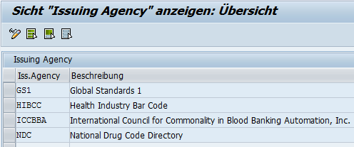
Code Listen
UDI Issuing Agency

Slide 21
Code Listen
UDI Issuing Agency
Aufgabe: Identifizieren Sie die Issuing Agency Ihres Unternehmens in einem angelegten Produkt.
Transaktionscode: /UDI/US_CL_AGENCY
/UDI/US_UDI_DATA

Slide 22
Code Listen
UDI Sterilisierungsmethoden
Es gibt von der FDA vordefinierter Sterilisierungsmethoden. Diese sollten hier aufgelistet werden. Der Code für die Sterilisierungsmethoden spielt später eine wichtige Rolle bei einem XML Export, damit die Erzeugung eines validen HL7 XML Datensatzes möglich ist.
Die Sterilisierungsmethoden werden initial mit dem Add-On ausgeliefert. Gegebenenfalls ist bei einer Änderung durch die GUDID diese zu erweitern.

Slide 23
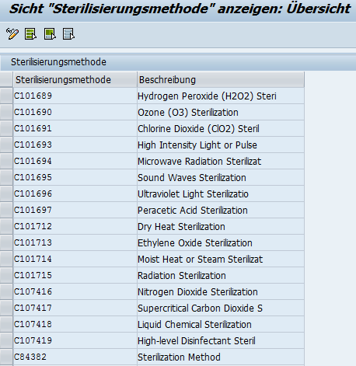
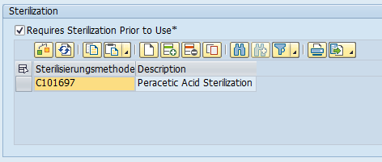
Code Listen
Produkt benötigt eine Sterilisierungsmethode (Haken setzen)
Eine neue Zeile anlegen
Details ausfüllen
UDI Sterilisierungsmethoden
1
2
3

Slide 24
Code Listen
UDI Sterilisierungsmethoden
Aufgabe: Fügen Sie die Sterilisierungsmethode „C107419“ bei einem Produkt hinzu.
Transaktionscode: /UDI/US_CL_SMETHOD
/UDI/US_UDI_DATA

Slide 25
Code Listen
GMDN Nummern (Global Medical Device Nomenclature)
Die GMDN Organisation definiert die GMDN Codes und deren Bedeutung. Aktuell sind etwa 260 (Stand 2018) GMDN Codes vorhanden. Ihr Unternehmen wird nur wenige dieser GMDN Codes benötigen. Sie sollten nur die Codes eintragen, die Sie wirklich benötigen. Weitere GMDN Codes können später noch ergänzt werden.
Von Zeit zu Zeit werden einige Codes von der GMDN Agency als ungültig erklärt und durch neue Codes ersetzt.
Weitere Informationen finden Sie auf der Webseite: https://www.gmdnagency.org
Die GMDN Codes sind nicht standardmässig verfügbar und müssen noch gepflegt werden.

Slide 26
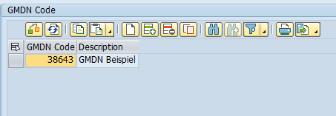
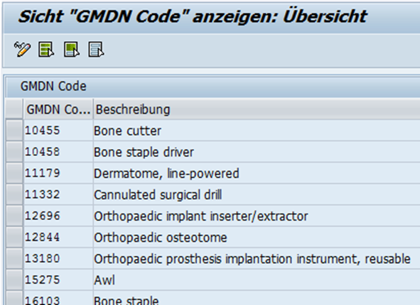
Code Listen
1
GMDN Nummern
2
Eine neue Zeile anlegen
Details ausfüllen

Slide 27
Code Listen
UDI Issuing Agency
Aufgabe: Identifizieren Sie die Issuing Agency Ihres Unternehmens in einem angelegten Produkt.
Transaktionscode: /UDI/US_CL_AGENCY
/UDI/US_UDI_DATA

Slide 28
Code Listen
UDI Sterilisierungsmethoden
Es gibt von der FDA vordefinierter Sterilisierungsmethoden. Diese sollten hier aufgelistet werden. Der Code für die Sterilisierungsmethoden spielt später eine wichtige Rolle bei einem XML Export, damit die Erzeugung eines validen HL7 XML Datensatzes möglich ist.
Die Sterilisierungsmethoden werden initial mit dem Add-On ausgeliefert. Gegebenenfalls ist bei einer Änderung durch die GUDID diese zu erweitern.

Slide 29
Code Listen
Produkt benötigt eine Sterilisierungsmethode (Haken setzen)
Eine neue Zeile anlegen
Details ausfüllen
UDI Sterilisierungsmethoden
1
2
3

Slide 30
Code Listen
UDI Sterilisierungsmethoden
Aufgabe: Fügen Sie die Sterilisierungsmethode „C107419“ bei einem Produkt hinzu.
Transaktionscode: /UDI/US_CL_SMETHOD
/UDI/US_UDI_DATA

Slide 31
Code Listen
GMDN Nummern (Global Medical Device Nomenclature)
Die GMDN Organisation definiert die GMDN Codes und deren Bedeutung. Aktuell sind etwa 260 (Stand 2018) GMDN Codes vorhanden. Ihr Unternehmen wird nur wenige dieser GMDN Codes benötigen. Sie sollten nur die Codes eintragen, die Sie wirklich benötigen. Weitere GMDN Codes können später noch ergänzt werden.
Von Zeit zu Zeit werden einige Codes von der GMDN Agency als ungültig erklärt und durch neue Codes ersetzt.
Weitere Informationen finden Sie auf der Webseite: https://www.gmdnagency.org
Die GMDN Codes sind nicht standardmässig verfügbar und müssen noch gepflegt werden.

Slide 32
Code Listen
1
GMDN Nummern
2
Eine neue Zeile anlegen
Details ausfüllen

Slide 33
Code Listen
GMDN Nummern
Aufgabe: Fügen Sie den Beispielcode bei einem beliebigen Produkt hinzu.
Transaktionscode: /UDI/US_CL_GMDN
/UDI/US_UDI_DATA

Slide 34
Code Listen
UDI FDA Produkt Code
Die FDA Produkt Codes dienen dazu, Ihre Produkte zu klassifizieren. Tragen Sie hier die Produkt Codes ein, die Sie für Ihre Produkte benötigen.

Slide 35
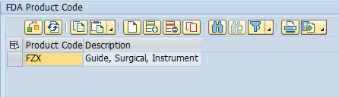
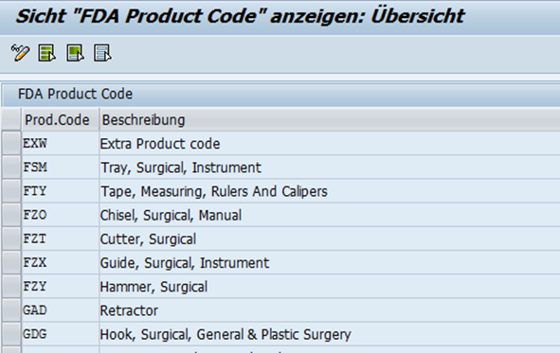
Code Listen
UDI FDA Produkt Code
1
2
Eine neue Zeile anlegen
Entsprechenden Code auwählen

Slide 36
Code Listen
UDI FDA Produkt Code
Aufgabe: Fügen Sie einem Produkt den FDA Produkt Code „FZT“ hinzu.
Transaktionscode: /UDI/US_CL_PRODUCT
/UDI/US_UDI_DATA

Slide 37
Code Listen
FDA Listing Nummern
Für ein registriertes Medizinprodukt muss eine Registrierungs-, Eigentümer- / Betreibernummer und eine Listungsnummer(n) angeben werden, um den Versand des Geräts in die USA zu erleichtern. Die Listingnummer(n) für Medizinprodukte sind jedoch nicht öffentlich verfügbar.

Slide 38
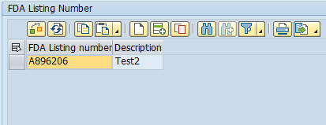
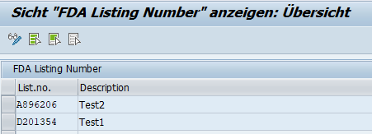
Code Listen
FDA Listing Nummern
1
2
Eine neue Zeile anlegen
Details ausfüllen

Slide 39
Code Listen
FDA Listing Nummern
Aufgabe: Fügen Sie eine Testnummer einem Produkt hinzu.
Transaktionscode: /UDI/US_CL_LISTING
/UDI/US_UDI_DATA

Slide 40
Code Listen
FDA Premarket Submission Nummer (510K)
Das Abbreviated 510(k) ist ein Verfahren, das auf die Einhaltung und Befolgung von Normen, „Special Controls“ und FDA „Guidance Documents“ baut.

Slide 41
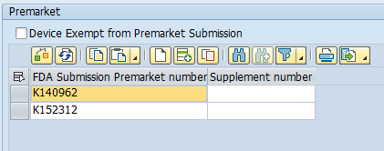
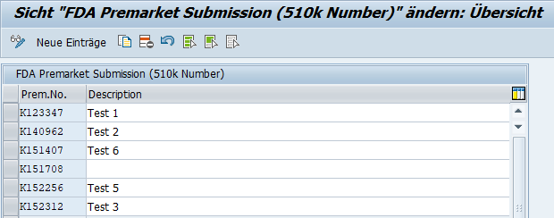
Code Listen
FDA Premarket Submission Nummer (510K)
1
2
Eine neue Zeile anlegen
Details ausfüllen

Slide 42
Code Listen
FDA Premarket Submission Nummer (510K)
Aufgabe: Fügen Sie eine Testnummer einem Produkt hinzu.
Transaktionscode: /UDI/US_UDI_PREMARKE
/UDI/US_UDI_DATA

Slide 43
Code Listen
UDI MRT Sicherheit
Die MRI Safety Werte sind von der FDA vorgegeben. Aktuell existieren nur 4 Werte. Diese dienen ebenfalls als Auswahlliste bei der Datenerfassung.
In Verbindung mit den C-Codes ist die Voraussetzung für die Generierung eines HL7 XML Datei gegeben.

Slide 44

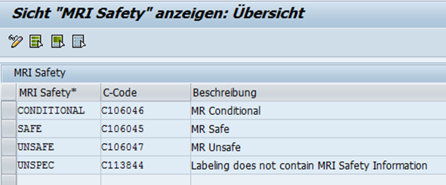
Code Listen
UDI MRT Sicherheit

Slide 45
Code Listen
UDI MRT Sicherheit
Aufgabe: Fügen Sie einem Produkt den MRI Safety Wert «SAFE» hinzu.
Transaktionscode: /UDI/US_CL_MRI
/UDI/US_UDI_DATA

Slide 46
Code Listen
Klinische Grössenkategorien und klinische Grösseneinheiten
Die klinischen Grössen beschreiben die Form des medizinischen Produktes. Soweit klinische Grössen Angaben auf dem Etikett des Produktes aufgedruckt sind, sollten diese auch bei Datenerfassung mit angegeben werden.
Da es sich bei der Erfassung der klinischen Grössen um eine Tabelle handelt mit der Art der Grösse, Einheit und Wert, dient diese Tabelle als Matchcode. Somit wird sichergestellt, dass die Grössen Art mit der für Ihn gültigen Einheit erfasst wird.

Slide 47
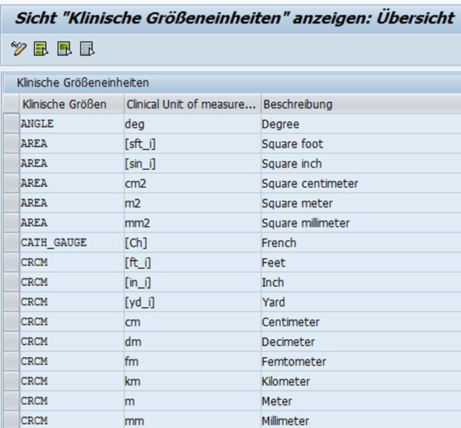
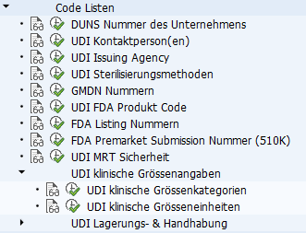
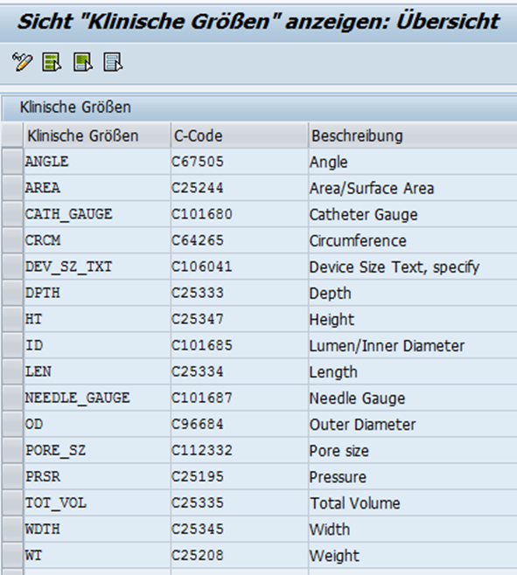
Code Listen
Klinische Grössenkategorien und klinische Grösseneinheiten

Slide 48
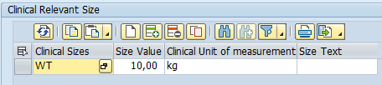
Code Listen
Klinische Grössenkategorien und klinische Grösseneinheiten
1
2
3
4
Eine neue Zeile anlegen
Grössenkategorie auswählen
Menge eintragen
Grösseneinheit auswählen

Slide 49
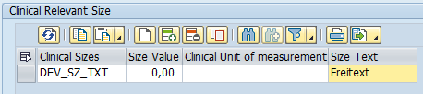
Code Listen
Klinische Grössenkategorien und klinische Grösseneinheiten
Freitext Eingabe für besondere Kategorien
1
2
3
4
5
Eine neue Zeile anlegen
Grössenkategorie DEV_SZ_TXT auswählen
Keine Menge eintragen (0.00)
Keine Grösseneinheit auswählen
Freitext eingeben

Slide 50
Code Listen
Klinische Grössenkategorien und klinische Grösseneinheiten
Aufgabe: Fügen Sie einem Produkt die Grössenkategorie «DPTH» hinzu und wählen Sie eine passende Grösseneinheit.
Transaktionscode: /UDI/US_CL_CLINICAL
/UDI/US_CL_CLINICALX
/UDI/US_UDI_DATA

Slide 51
Code Listen
Lagerungs- & Handhabungskategorien und Lagerungs- & Handhabungseinheiten
Die Lagerungs- und die Handhabungstabelle beschreibt wie ein Produkt gelagert werden sollte und auf was beim Transport zu achten ist.
Soweit die Lagerung und die Handhabung auf dem Etikett des Produktes aufgedruckt sind, sollten diese auch bei der Datenerfassung mit angegeben werden.
Da es sich bei der Erfassung der Lagerung und Handhabung um eine Tabelle handelt mit Lagerungsart, Einheit und Wert, dient diese Tabelle als Matchcode. Somit wird sichergestellt, dass die richtige Einheit je Storage&Handling Type erfasst wird.

Slide 52
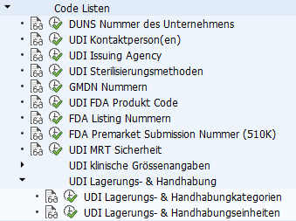
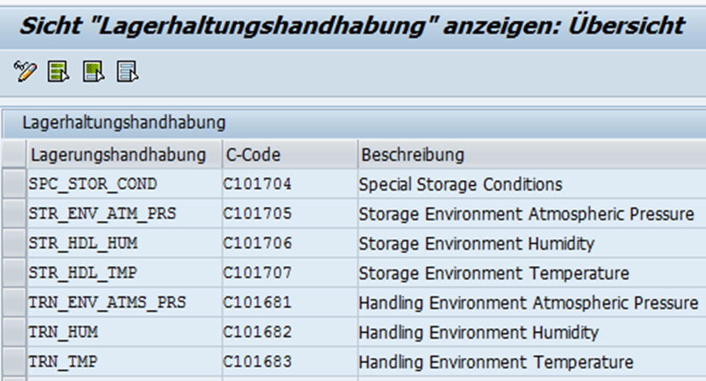
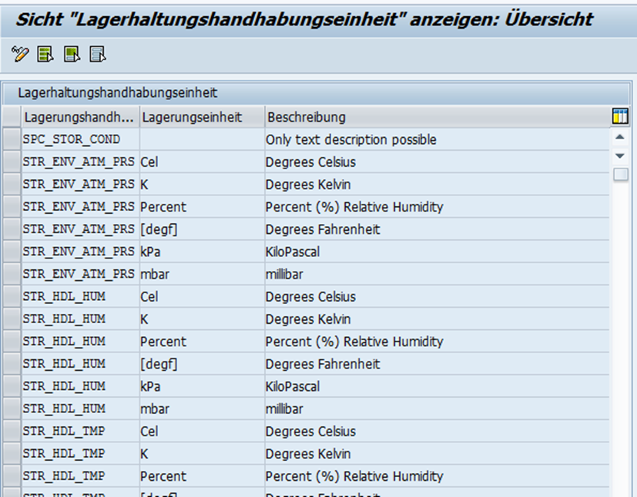
Code Listen
Lagerungs- & Handhabungskategorien und Lagerungs- & Handhabungseinheiten

Slide 53
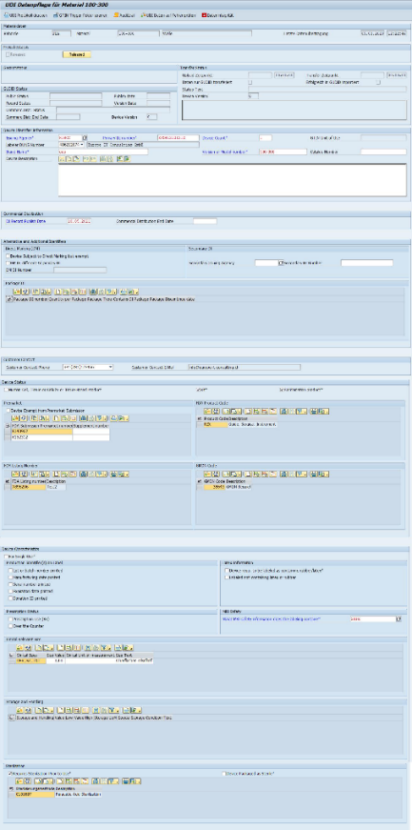
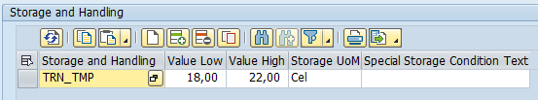
Code Listen
Lagerungs- & Handhabungskategorien und Lagerungs- & Handhabungseinheiten
1
2
3
4
Eine neue Zeile anlegen
Lagerungs- und Handhabungskategorie auswählen
Parameter eintragen
Lagerungs- und Handhabungseinheit auswählen

Slide 54
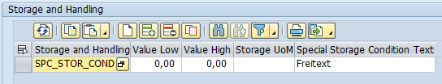
Code Listen
Lagerungs- & Handhabungskategorien und Lagerungs- & Handhabungseinheiten
1
2
3
4
5
Eine neue Zeile anlegen
Lagerungs- und Handhabungskategorie SPC_STOR_COND auswählen
Keine Parameter eintragen (0.00)
Keine Lagerungs- und Handhabungseinheit auswählen
Freitext eingeben

Slide 55
Code Listen
Lagerung- & Handhabungskategorien und Lagerung- & Handhabungseinheiten
Aufgabe: Fügen Sie einem Produkt die Lagerungs- und Handhabungskategorie «STR_HDL_TMP» hinzu und wählen Sie eine passende Lagerungs- und Handhabungseinheit.
Transaktionscode: /UDI/US_CL_SH
/UDI/US_CL_SHX
/UDI/US_UDI_DATA

Slide 56
UDI Programmeinstellungen
Übersicht über die Einstellungen in UDI Programmeinstellungen
UDI Stammdatenpflege Feldsteuerung
UDI Zustandsprotokoll Druckeinstellungen
UDI Berechtigungsaktivitäten
UDI Online Funktionen konfigurieren
UDI Abteilungen für Freigabe einstellen

Slide 57
UDI Programmeinstellungen
UDI Stammdatenpflege Feldsteuerung
Bei den Einstellungen in der Feldsteuertabelle muss immer die Behörde mit angegeben werden, für die die Einstellungen gelten sollen.
Hiermit wird bereits auf die Anforderungen von zukünftigen Anforderungen anderer Behörden reagiert, damit bei der Datenerfassung als auch bei der Datenauswertung zwischen den Behörden unterschieden werden kann.
Aktuell wird nur die Behörde „FDA“ durch das FDA Add-On unterstützt.

Slide 58
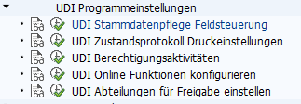
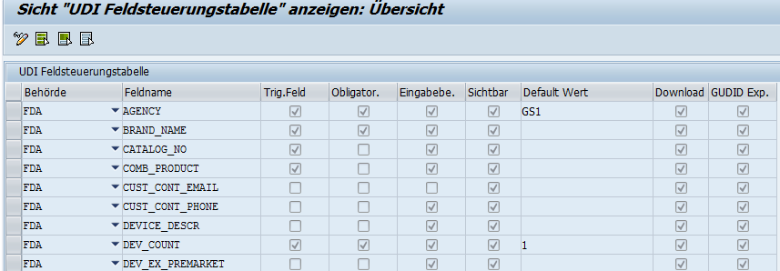
UDI Programmeinstellungen
UDI Stammdatenpflege Feldsteuerung

Slide 59
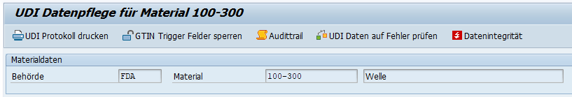
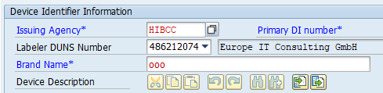
UDI Programmeinstellungen
UDI Stammdatenpflege Feldsteuerung
Triggerfeld
Ist ein Feld als Triggerfeld gekennzeichnet, so wird später bei der Sperrfunktion „Triggerfelder sperren“ eine versehentliche Modifikation der Daten verhindert. Diese Felder werden mit einem Stern angezeigt.
Notes:
Weitere Infos zum Thema Triggerfeld:

Slide 60
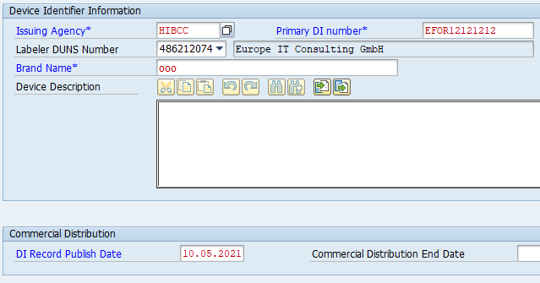
UDI Programmeinstellungen
UDI Stammdatenpflege Feldsteuerung
Obligatorisch
Ist ein Feld als obligatorisch gekennzeichnet, so wird die Bezeichnung des Feldes in der Anwendung in blau dargestellt. Diese Felder sollten befüllt werden, bevor Sie die Datenübertragung zur GUDID machen. Bei dieser Einstellung richtet man sich auf die Vorgabe der entsprechenden Organisation.
Obligatorische Felder sind häufig mit Triggerfeldern kombiniert.

Slide 61
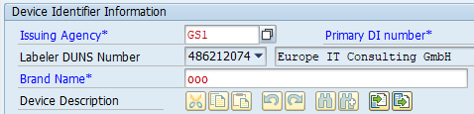
UDI Programmeinstellungen
UDI Stammdatenpflege Feldsteuerung
Eingabebereit
Ist ein Feld als nicht eingabebereit gekennzeichnet, so ist dieses Feld grundsätzlich nicht veränderbar durch den Benutzer.
Der Anwender kommt somit erst gar nicht in die Verlegenheit falsche Daten einzutragen.
Zudem macht diese Eigenschaft in Kombination mit dem „Default Wert“ eine noch restriktivere Eingabe mit Standardwerten möglich.
Felder welche nicht Eingabebereit sind, erscheinen ohne weissen Hintergrund.

Slide 62
UDI Programmeinstellungen
UDI Stammdatenpflege Feldsteuerung
Sichtbar
Ist ein Feld als nicht sichtbar gekennzeichnet, so wird dieses Feld in der Eingabemaske ausgeblendet. Somit können UDI Attribute die grundsätzlich für die Produkte des Unternehmens nicht zutreffen ausgeblendet werden.

Slide 63
UDI Programmeinstellungen
UDI Stammdatenpflege Feldsteuerung
Default Wert
Bei dem Default Wert handelt es sich um einen Wert, der bei der Neuanlage eines UDI Stammdatensatzes bereits vorbelegt wird. Somit können bestimmte Attribute wie die Issuing Agency bereits mit einem Wert vorbelegt werden.
Achtung: Diese Funktion ist nicht beim Datenupload mit Excel aktiv. D.h. die Daten aus dem Upload-Excel werden eins zu eins übernommen.

Slide 64
UDI Programmeinstellungen
UDI Stammdatenpflege Feldsteuerung
Download
Bei dieser Einstellung handelt sich um die Vorgabe, ob das entsprechende UDI Attribut beim Download einer Excel Datei in der Übersichtsanzeige mitberücksichtigt wird oder nicht.

Slide 65
UDI Programmeinstellungen
UDI Stammdatenpflege Feldsteuerung
GUDID Export
Diese Einstellung bezieht sich auf den XML Datenexport. Allerdings findet diese Einstellung aktuell noch keine Verwendung. Beim XML Export werden zurzeit alle Felder exportiert.

Slide 66
UDI Stammdatenpflege Feldsteuerung
Aufgabe: Ändern Sie eine Einstellung in der UDI Feldsteuerungstabelle und überprüfen Sie die Auswirkung bei einem beliebigen Produkt.
Transaktionscode: /UDI/US_UDI_FLD_CTRL
/UDI/US_UDI_DATA

Slide 67
UDI Programmeinstellungen
UDI Zustandsprotokoll Druckeinstellungen
Beim UDI Zustandsprotokoll handelt es sich um einen aus dem SAP generierten PDF Ausdruck mit der Adobe Forms Formulartechnologie (Voraussetzung ist ein das SAP System angeschlossen Adobe Document Service).
Dieser Ausdruck kann direkt aus der UDI Pflegetransaktion heraus generiert werden.
Um eine gewisse Flexibilität für die Datenanordnung im Formular zu erreichen, wurde hierzu eine eigene Customizing Tabelle angelegt.

Slide 68
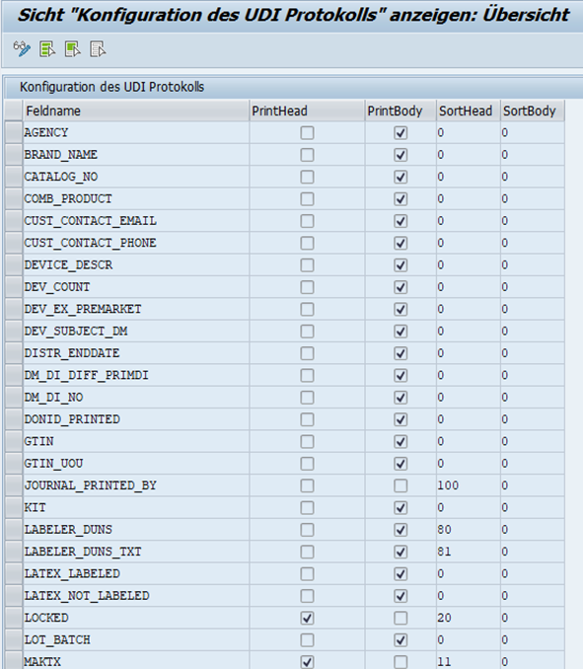
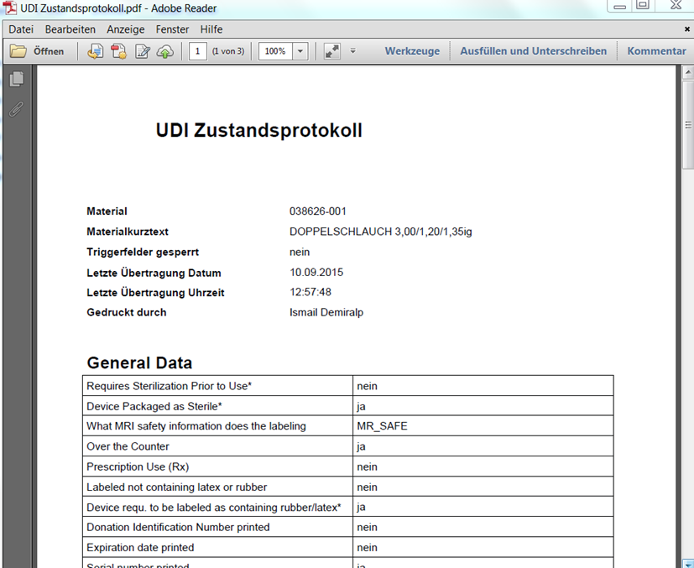
UDI Programmeinstellungen
UDI Zustandsprotokoll Druckeinstellungen

Slide 69
UDI Programmeinstellungen
UDI Zustandsprotokoll Druckeinstellungen
In der Tabelle lassen sich folgende Einstellungen vornehmen:
  Feldname
    Technischer Feldname für den die Einstellungen gelten
  PrintHead
    Diese Einstellung bewirkt, dass das entsprechende Feld im Kopfbereich gedruckt wird
  PrintBody
    Feld wird im Detailbereich gedruckt
  SortHead
    Sortierreihenfolge der Felder im Kopfbereich
  SortBody
    Sortierreihenfolge der Felder im Detailbereich / General Data

Slide 70
UDI Zustandsprotokoll Druckeinstellungen
Aufgabe: Testen Sie den Druck und konfigurieren Sie das UDI Protokoll nach Ihren Bedürfnissen.
Transaktionscode: /UDI/US_UDI_PRT_SETT
/UDI/US_UDI_DATA

Slide 71
UDI Programmeinstellungen
UDI Berechtigungsaktivitäten
Die Aktivitäten der Berechtigungen werden in dieser Tabelle hinterlegt. Grundsätzlich werden diese Einstellungen mit dem UDI Modul mit ausgeliefert. Das dazugehörige Berechtigungsobjekt „/UDI/USUDI“ kann in die entsprechenden Benutzerrollen eingepflegt werden.
Mehr zu diesem Thema im Punkt UDI Abteilungen für Freigabe einstellen.

Slide 72
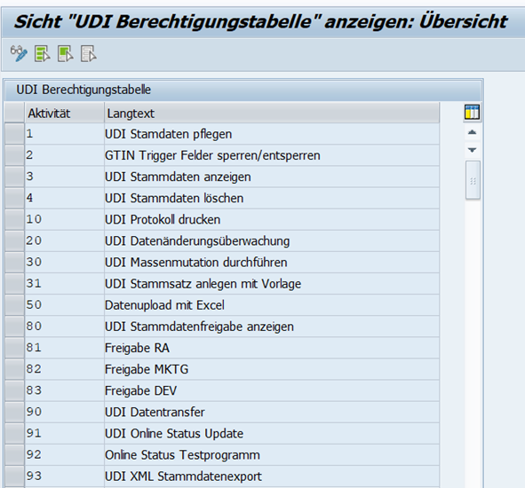
UDI Programmeinstellungen
UDI Berechtigungsaktivitäten

Slide 73
UDI Programmeinstellungen
UDI Berechtigungsaktivitäten
Aufgabe: Studieren Sie die Berechtigungsaktivitäten und merken Sie sich die Aktivität 81, 82, 83 für später.
Transaktionscode: /UDI/US_UDI_AUTH

Slide 74
UDI Programmeinstellungen
UDI Online Funktionen konfigurieren
Diese Konfiguration ist notwendig, um mit dem UDI Webserver der Europe IT Consulting GmbH zu kommunizieren.
Es gibt drei Funktionen, die abhängig von der Konfiguration sind:
      UDI Status Abfrage der Datenübertragungsverarbeitung
      GUDID Status Abfrage des Zustandes auf der GUDID
      Datenübertragung auf den Europe IT Consulting Webserver
Die Konfiguration für die Datenübertragung auf unseren Webserver ist nur notwendig, wenn Sie die Dienstleistung der Datenübertragung zur GUDID über Europe IT Consulting GmbH durchführen lassen.
Sollten Sie die Datenübertragung selbst organisieren, so können Sie den Eintrag mit dem Parameternamen „RFC_UDI_UPLOAD“ auslassen.

Slide 75
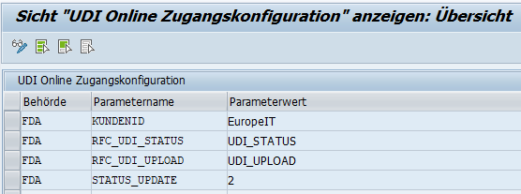
UDI Programmeinstellungen
UDI Online Funktionen konfigurieren
Behörde | Parametername | Parameterwert | Erläuterung
FDA | KUNDENID | IhreKundenID | Ihre KundenID bekommen sie von uns (Europe IT Consulting GmbH)
FDA | RFC_UDI_STATUS | UDI_STATUS | Eintrag in der SM59 mit dem Benutzer und Passwort. Diese werden Ihnen mitgeteilt
FDA | RFC_UDI_UPLOAD | UDI_UPLOAD | Eintrag in der SM59 mit dem Benutzer und Passwort. Diese werden Ihnen mitgeteilt
FDA | STATUS_UPDATE | 2 | Mögliche Werte 1 = Immer Online prüfen 2 = Immer von Statustabelle (Report muss konfiguriert werden für das tägliche Statusupdate) 3 = Aus Statustabelle, falls kein Eintrag gefunden, dann Online Abruf

Slide 76
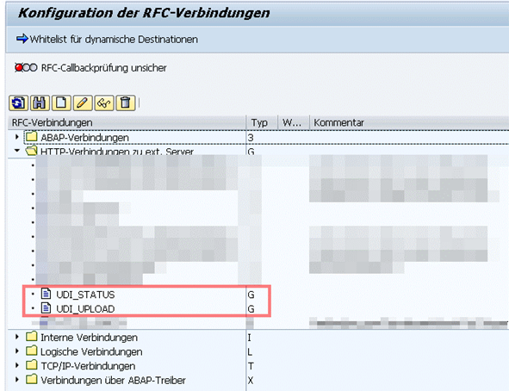
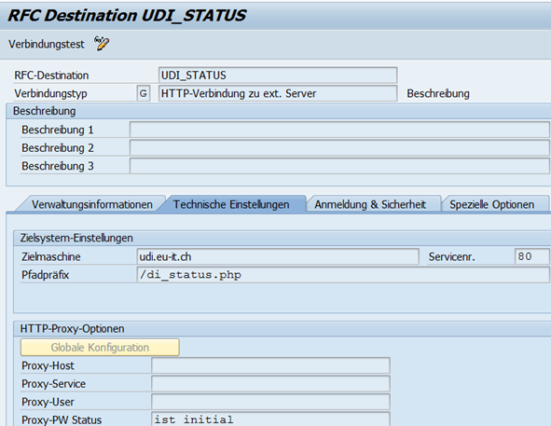
UDI Programmeinstellungen
UDI Online Funktionen konfigurieren
Einstellungen der RFC Verbindungen in der Transaktion SM59.
Für eine gesicherte Internetverbindung nutzen Sie den Port 443. Alternativ den Port 80.

Slide 77
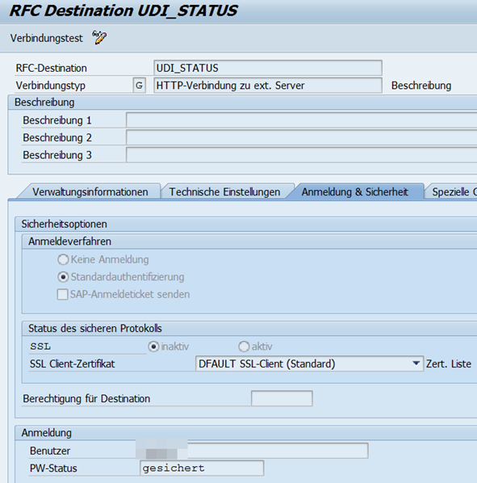
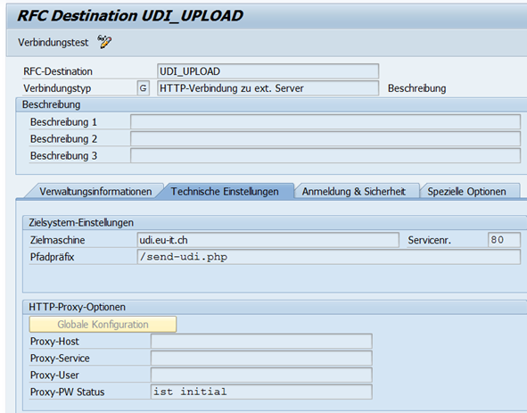
UDI Programmeinstellungen
Für den UDI Upload per Webservice tragen Sie die entsprechende URL und Pfadpräfix ein.
UDI Online Funktionen konfigurieren
Beim Anmeldeverfahren nutzen Sie das Standardauthentifizierungsverfahren. Je nachdem ob Sie SSL nutzen oder nicht wählen Sie die entsprechende Option aus.

Slide 78
UDI Online Funktionen konfigurieren
Aufgabe: Merken Sie sich diesen Bereich, damit Sie diesen wieder finden, wenn es darum geht die Online Funktionen zu konfigurieren.
Transaktionscode: /UDI/US_UDI_ONL

Slide 79
UDI Programmeinstellungen
UDI Abteilungen für Freigabe einstellen
Damit die Freigabe der UDI Daten durch mehrere Personen oder Abteilungen durchgeführt werden kann, müssen zunächst die relevanten Abteilungen namentlich definiert werden und eine Berechtigungsaktivität zugewiesen bekommen. Die Berechtigungsaktivitäten 81-89 sind dafür reserviert.

Slide 80
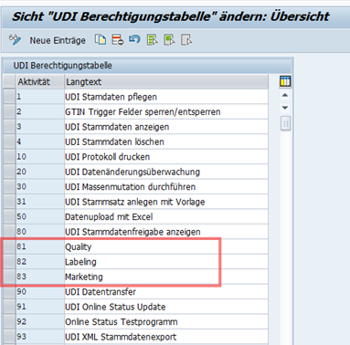
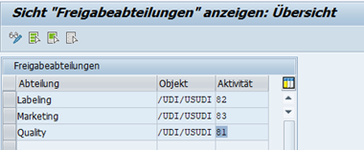
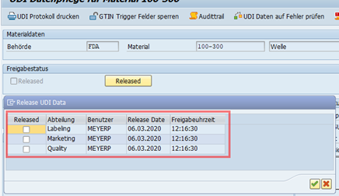
UDI Programmeinstellungen
UDI Abteilungen für Freigabe einstellen
Bei der Definition der Freigabeabteilungen müssen zudem in der dazugehörigen Transaktion erneut die Abteilungen mit dem passenden Berechtigungsobjekt /UDI/USUDI und der Aktivität erfasst werden.
Es können bis zu 9 Abteilungen mit Berechtigungsaktivitäten (81-89) angelegt und zugeordnet werden.

Slide 81
UDI Abteilungen für Freigabe einstellen
Aufgabe: Pflegen Sie drei Abteilungen in den Berechtigungsaktivitäten und ordnen diesen Berechtigungen von 81,82 und 83 zu.
Legen Sie im Bereich Freigabeabteilungen die gleichen Abteilungen an und ordnen Sie ebenfalls die gleichen Berechtigungsaktivitäten 81,82 und 83 zu.
Geben Sie beim Berechtigungsobjekt «/UDI/USUDI» an.
Transaktionscode: /UDI/US_UDI_DEPARTM

Slide 82
UDI Transaktionen
Übersicht über die Einstellungen in UDI Transaktionen
Exkurs: Einstellen der UDI relevanten Kennzeichnung im Materialstamm
UDI Datensatzanlage mit Vorlage
UDI Stammdatenpflege
UDI Stammdatenübersicht
UDI Massenpflege
UDI Stammdatenexport
UDI Audit Trail
UDI Datenmigration / Excel Upload
UDI Daten Upload per WebService
UDI GUDID Status Aktualisierung

Slide 83
UDI Transaktionen
Exkurs: Einstellen der UDI relevanten Kennzeichnung im Materialstamm
Bei den UDI Daten handelt es sich grundsätzlich um zusätzliche Stammdaten für jedes Material. Aus diesem Grund wurde per Customizing im Materialstamm (Transaktionen MM01/MM02/MM03) ein zusätzlicher Subscreen Bereich eingeblendet.
Der Bereich im unteren Bildschirm mit der Bezeichnung „UDI Informationen“ ermöglicht es bei der Anlage von Materialien oder bei der Bearbeitung, diesen als FDA UDI relevant zu kennzeichnen. Das „FDA UDI relevant“ Kennzeichen wird durch einen MARA Append des Feldes „ZZUDI“ abgebildet.
Sobald die Einstellung auf „Ja“ oder „Vorbereitung“ steht, wird die Funktion für den Absprung in den UDI Stammdatenpflege aktiviert.
Diese Einstellung muss nur einmal vorgenommen werden, damit das Material später bei allen Auswertungen mitberücksichtigt wird.
Die UDI Stammdatenpflege selbst kann zudem mit einer eigenen Transaktion aufgerufen werden. Das hat den Vorteil, dass auch Personen, die keine Berechtigung für die Änderung des Materialstammsatzes haben, dennoch die UDI Daten pflegen können.

Slide 84
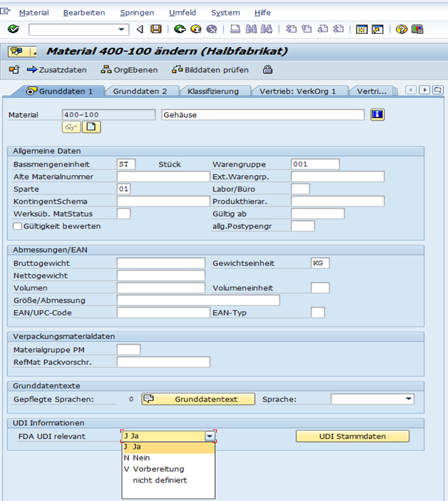
UDI Transaktionen
Exkurs: Einstellen der UDI relevanten Kennzeichnung im Materialstamm
Bedeutung der Auswahlliste:
  J (Ja)
    Das Material ist als UDI relevant gekennzeichnet und wird in allen anderen UDI Transaktionen berücksichtigt
  N (Nein)
    Das Material wurde explizit als nicht UDI relevant gekennzeichnet. Somit wird es in den UDI Transaktionen nicht berücksichtigt.
  V (Vorbereitung)
    Das Material ist grundsätzlich UDI relevant, aber es kann unterschieden werden, ob dieses Material beim Datenexport mit berücksichtigt wird oder nicht. Anwendungsfälle wären, wenn dieses Material erst später für ein Export in die USA relevant wird oder man dieses Material erst neu anlegt hat und die Daten in Vorbereitung pflegen möchte.
  Nicht definiert
    Dieser Status stellt den initialen Status des Materials dar. D.h. alle Materialien die bereits vor der Implementierung des UDI Moduls existierten, haben diesen Status.

Slide 85
UDI Transaktionen
UDI Datensatzanlage mit Vorlage
Diese Transaktion dient zur Anlage von UDI Datensätzen bei denen ein bereits existierender UDI Datensatz als Kopiervorlage dient.
Wählen Sie dazu zuerst den Vorlagendatensatz aus. Anschliessend geben Sie alle Materialien ein, für die ein UDI Stammsatz angelegt werden soll. Es können mehrere oder auch nur ein einziger Datensatz angelegt werden.
Es werden alle UDI Datenfelder aus der Vorlage übernommen ausser folgende:
      Materialnummer
      Primary DI
      Model /Version
      Catalog Number
      GTIN Unit of Use
      Brand name
      Device Description
Diese Felder werden aufgrund des Customizings und kundenspezifischer Entwicklung ermittelt.

Slide 86



UDI Transaktionen
UDI Datensatzanlage mit Vorlage
Im Selektionsbildschirm alle Parameter ausfüllen
Datensatzanlage

Slide 87
UDI Datensatzanlage mit Vorlage
Aufgabe: Kennzeichnen Sie im Materialstamm mindestens ein Material als UDI relevant.
Geben Sie in der «Datensatzanlage mit Vorlage» Transaktion ein Material an zudem bereits ein UDI Datenstamm existiert. Dieser dient als Vorlage. Geben Sie nun die neu anzulegenden Materialnummer im unteren Bereich ein.
Führen Sie die Transaktion aus und studieren Sie die Vorschaudaten für die neuen Materialien. Speichern Sie die neuen Datensätze.
Transaktionscode: /UDI/US_UDI_AMV

Slide 88
UDI Transaktionen
UDI Stammdatenpflege
Die Pflege der Daten erfolgt in nur einem Bildschirmbereich. Damit die weiteren Bereiche der UDI Stammdatenpflege sichtbar werden, müssen Sie die Bildlaufleiste auf der rechte Seite des Bildschirms betätigen.
Die meisten Bezeichnungen wurden in ihrer englischsprachigen Originalbezeichnung belassen, damit der Bezug zu den Bezeichnungen der GUDID Felder nicht verloren geht.

Slide 89


UDI Transaktionen
UDI Stammdatenpflege

Slide 90
UDI Transaktionen
UDI Stammdatenpflege
Funktionen
Symbol | Funktion | Erläuterung
 | Speichern | Speichern der Eingaben/Daten
 | Transaktion verlassen | Verlassen der Transaktion. Sollten sich nicht gespeicherte Änderungen existieren, so werden Sie vor dem Verlassen der Transaktion gefragt, ob Sie speichern möchten.
 | Zustandsprotokoll drucken | Drucken des UDI Zustandsprotokolls. Dieser zeigt alle UDI Daten im Ausdruck an. Sie haben die Möglichkeit mit den Standardfunktionen von Adobe Forms, das Protokoll als PDF Datei zu speichern. Eine Archivierung des Protokolls ist nur nach einer kundenspezifischen Anpassung möglich.
 | Triggerfelder sperren | Sperren der UDI Triggerfelder. Welche Felder als Triggerfelder gelten, sollten zuvor im Customizing der Feldsteuerung gemacht worden sein.
 | Triggerfelder entsperren | Entsperren der UDI Triggerfelder.

Slide 91
UDI Transaktionen
UDI Stammdatenpflege
Funktionen
Symbol | Funktion | Erläuterung
 | Audit Trail anzeigen | Im UDI Audit Trail können Sie alle Änderungen zu den UDI Daten ansehen. Dabei werden Änderer, Transaktion, Zeitpunkt, Wert alt, Wert neu angezeigt. Sie haben auch die Möglichkeit die SAP Standardtransaktion AUT10 zu benutzen, um die Änderungen anzusehen.
 | Eingaben prüfen | Überprüfung der Eingaben nach festgelegten Business Rules. Diese Prüfungen ermöglichen grobe Fehler bei der Dateneingabe zu entdecken.
oder | UDI Datenintegrität | Anzeige der Datenintegrität. Die angezeigte Ikone signalisiert, ob die Daten synchron sind mit den Vergleichsdaten. Als Vergleichsdaten wurden bei der Implementierung kundenspezifische Felder definiert, die mit den UDI Stammdaten verglichen werden.
 | UDI Freigabe Bereich RA | Freigabe Kennzeichen für den Bereich Regulatory Affairs. Bei jeder Änderung der UDI Daten werden alle Freigabekennzeichen aller Abteilungen zurückgesetzt. Wie viele Freigabekennzeichen existieren, wurde zuvor bei der Implementierung mit dem Kunden abgesprochen und angepasst.

Slide 92
UDI Transaktionen
UDI Stammdatenpflege
UDI Datenintegritätsprüfung
Die Datenintegritätsprüfung überprüft und zeigt in der UDI Stammdaten Erfassungsmaske stets an, ob Differenzen zwischen dem UDI Datensatz und den bereits vorhandenen UDI Attributen im SAP System in den Standardfeldern existieren.
Beispielsweise haben Sie das UDI Attribut „FDA Submission Nummer“ bereits in Ihrem System angelegt und möchten, die Erfassung und Pflege dieses Feldes nicht ändern. Per Customizing lassen sich die Werte dieser Felder in das UDI Modul in das entsprechende Feld bei der Datensatzanlage übernehmen.
Damit nicht ein gesperrter UDI Datensatz unbewusst verändern wird, benötigt es Ihrer Zustimmung bei der Übernahme dieser Werte in den UDI Stammdatensatz. Eine versehentliche Veränderung von GTIN Triggerfelder lassen sich damit vermeiden.
Bei einer festgestellten Änderung solcher „gespiegelter“ Felder können Sie, wie in der Abbildung unten zu sehen ist, alle Werte per Knopfdruck in den UDI Stammsatz übernehmen.

Slide 93

UDI Transaktionen
UDI Stammdatenpflege
UDI Datenintegritätsprüfung
Dabei werden immer nur die Quelldaten in den UDI Stammsatz übernommen. Der Originalwert der Datenquelle bleibt von der Änderung unberührt, da es als führendes Feld eingestellt wurde.
Für die Übernahme der selektierten Feldinhalte, betätigen Sie das Speichern-Symbol. Damit wird nur der Wert in die aufrufende Maske übernommen. Erst wenn Sie in der UDI Stammdatenpflege erneut auf Speichern klicken, werden die Änderungen übernommen.

Slide 94
UDI Stammdatenpflege
Aufgabe: Ändern Sie einen in der Datenintegritätsprüfung definierten Wert an der Quelle (im Materialstamm zum Beispiel).
Prüfen Sie anschliessend das betreffende Material in der UDI Stammdaten Transaktion, ob die Datenintegritätsprüfung ein rotes Ikon mit einem Blitz anzeigt.
Übernehmen Sie den Wert und prüfen Sie, ob die Datenintegrität nun keine Warnung mehr anzeigt.
Transaktionscode: /UDI/US_UDI_DATA

Slide 95


UDI Transaktionen
UDI Stammdatenübersicht
Die Farbe der Ikone in der Spalte Meldungen zeigt an, ob Fehler bei der Datenüberprüfung festgestellt wurden.

Slide 96


UDI Transaktionen
UDI Stammdatenübersicht
Übersicht als ALV Grid

Slide 97
UDI Transaktionen
UDI Stammdatenübersicht
Bedeutung der Farben in der Spalte Meldungen:
Die Datenfelder wurden noch nicht geprüft. Prüfung muss angestossen werden
Grün: Es wurden keine Fehler festgestellt. Die Daten sind valide.
Gelb: Es wurden Fehler festgestellt. Diese sollten behoben werden, bevor die Daten in die GUDID hochgeladen werden.
Rot: Es wurden gravierende Fehler festgestellt. Diese müssen behoben werden, bevor Sie diese in die GUDID hochladen.

Slide 98

UDI Transaktionen
UDI Stammdatenübersicht
Anzeige der Multi-Value Daten
Am Ende der ALV Tabelle werden die Details zu den tabellarischen Daten als Schaltknöpfe dargestellt. Das Brillen-Symbol signalisiert, dass es zu dieser Zeile weitere Daten existieren. Die erfassten Daten werden nach dem Betätigen der Schaltfläche in einem Popup-Fenster angezeigt.

Slide 99
UDI Transaktionen
UDI Stammdatenübersicht
Funktionen in UDI Stammdatenübersicht
Diese Funktion bietet die Möglichkeit eine Massenfreigabe aller selektierten UDI Datensätze durchzuführen. Darüber hinaus lassen sich alle angezeigten Daten überprüfen und als CSV Export herunterladen.
Symbol | Funktion | Erläuterung
 | Daten überprüfen nach UDI Business Rules | Diese Funktion startet die Überprüfung der Daten. Beim Einstieg in die Transaktion wird initial die Überprüfung angestossen. Warnungen und Fehler werden in der ersten Spalte mit der Bezeichnung „Meldungen“ angezeigt. Genaue Details zu den Fehlemeldungen können Sie sehen, nach dem Sie den Button geklickt haben. Darauf hin erscheint ein Popup mit allen Fehlermeldungen.
 | Freigabe | Diese Funktion setzt alle Freigabekennzeichen, die im anschliessenden Popup angehakt werden für die angezeigten Datensätze.
 | Freigabe zurücknehmen | Diese Funktion nimmt alle Freigabekennzeichen zurück, die im anschliessenden Popup angehakt werden für die angezeigten Datensätze.

Slide 100
UDI Transaktionen
UDI Stammdatenübersicht
Funktionen in UDI Stammdatenübersicht
Symbol | Funktion | Erläuterung
 | Valide Datensätze speichern | Es werden nur diejenigen Datensätze gespeichert, die keine Fehler nach den Business Rules aufweisen.
 | Alle Datensätze speichern | Es werden alle Datensätze gespeichert, auch solche die fehlerhafte Daten aufweisen.
 | Daten als CSV Datei herunterladen | Mit dieser Funktion wird eine TAB-getrennte Datei erzeugt, welche die Felder beinhaltet, die in der Feldsteuerungseinstellungen (Spalte Download) angehakt wurden. Jede Spalte wird mit dem technischen Spaltenbezeichner exportiert. Dieser dient als Steuerungskennzeichen, wenn ein erneuter Datenupload gemacht werden sollte. Bitte beachten Sie die Warnhinweise bei einem erneuten Datenupload.

Slide 101
UDI Stammdatenübersicht
Aufgabe: Erstellen Sie einen Filter für einen der Spalten. Speichern Sie die Layout Variante im ALV ab. Kehren Sie in den Selektionsbildschirm zurück. Wählen Sie den Namen der Layoutvariante im Selektionsbildschirm aus und überprüfen Sie, ob alle Daten richtig gefiltert wurden.
Transaktionscode: /UDI/US_UDI_VIEW

Slide 102
UDI Transaktionen
UDI Massenpflege
Die Massenpflege für den UDI Datenstamm dient dazu Änderungen für viele Datensätze gleichzeitig mit wenig Aufwand durchzuführen.
Diese Funktion lässt sich am ehesten mit der MM17 vergleiche, welche ebenfalls eine Massenmutation ermöglicht (nur für SAP Standard Materialstamm).
Durch diese Funktion lassen sich kontrolliert viele Datensätze gleichzeitig ändern. Der Vorteil besteht darin zum einen eine bedingt Änderung durchzuführen (wenn Wert vorher = XY, dann ändere den Wert nach Z) zum anderen darin dass man die Änderungen vor der Durchführung testen kann.

Slide 103

UDI Transaktionen
UDI Massenpflege
Selektionsbildschirm:
Zunächst grenzen Sie Ihre Produkte ein, die Sie ändern möchten. Im Datenbereich wählen Sie die Ebene in der Sie Ihre Änderungen durchführen möchten. D.h. es gibt einmal den „UDI Datenfelder“ Bereich, in der die Einzelfelder zu finden sind. Und es gibt die tabellarischen Werte , die Sie explizit auswählen müssen.

Slide 104

UDI Transaktionen
UDI Massenpflege
Feldauswahl:
Nach der Auswahl des Bereiches, werden alle Datenfelder für den gewählten Bereich angezeigt. Selektieren Sie das Feld, welches Sie ändern möchten.

Slide 105

UDI Transaktionen
UDI Massenpflege
Im rechten Bildschirmbereich können Sie nun den neuen Wert eingeben. Zudem haben Sie die Möglichkeit die Änderung mit einer Bedingung zu verknüpfen.
Mit der Funktion „Starten im Testmodus“ können Sie sie alle betroffenen Datenfelder anzeigen lassen. Diese werden grün markiert. Mit „Änderung aktivieren“ werden die Änderungen durchgeführt.
Im unteren Bildschirmbereich sehen Sie alle Produkte, die Sie zu Beginn eingegrenzt haben.

Slide 106
UDI Transaktionen
UDI Massenpflege
Aufgabe: Wählen Sie als Bereich «UDI Datenfelder (single values)» aus.
Selektieren Sie das Feld «Device Description» aus.
Stellen Sie eine bedingte Änderung ein:
Bedingung: =
Wert = (leer lassen)
NEU: Wert = N.A.
Führen Sie den Testmodus aus.
Aktivieren Sie die Änderungen.
Transaktionscode: /UDI/US_UDI_MASS

Slide 107
UDI Transaktionen
UDI Stammdatenexport
Der UDI Stammdatenexport, generiert XML Dateien mit allen UDI Daten. Diese dienen als Eingangsquelle für den UDI HL7 Converter (Windows Applikation der Europe IT Consulting GmbH), der diese Daten in HL7 SPL Dateien umwandelt.
Sie können aber auch die exportierten Daten für anderweitige Verarbeitung nutzen, wenn Sie nicht im Besitz des HL7 Converters sind. Bei den obligatorischen Selektionskriterien legen Sie Ihre Selektion fest.
Sinnvoll ist es tatsächlich nur freigegebene Stammdaten zu exportieren. Die Option „Exportieren geänderter Daten“ selektiert automatisch alle Datensätze, die einen Änderung erfahren haben, aber seit dieser Änderung nicht exportiert wurden. Der Änderungszeiger wird bei Datentransfer mit Webservice immer zurückgesetzt.
Beim Export durch dieses Programm können Sie das Zurücksetzen mit der Option „Kennz. Nach Export zurücksetzen“steuern.

Slide 108

UDI Transaktionen
UDI Stammdatenexport

Slide 109
UDI Transaktionen
UDI Stammdatenexport
Aufgabe: Stellen Sie beliebige Selektionen ein und exportieren Sie die Daten in ein lokales Verzeichnis.
Schauen sich die exportierten Daten an.
Transaktionscode: /UDI/US_UDI_EXPORT

Slide 110
UDI Transaktionen
UDI Audit Trail
Das Audit Trail kann entweder über die UDI Pflegetransaktion aufgerufen werden oder durch die Audit Trail Transaktion. Im Selektionsbereich können Sie Ihre Suche eingrenzen mit denen zur Verfügung stehenden Selektionskriterien.
Sie können bei der Ausgabe der Daten zwischen Anzeige im ALV und Ausgabe als PDF Datei auswählen (PDF Ausgabe nur möglich, wenn Sie SAP Adobe Document Service im Einsatz haben).

Slide 111

UDI Transaktionen
UDI Audit Trail
Change Pointer Objekte | Bedeutung
UDI_DATA | Änderungen an den UDI Stammdaten
UDI_REL | Änderungen bei der Freigabe
UDI_TRANS | Starten eines XML Datenexportes

Slide 112


UDI Transaktionen
UDI Audit Trail
Auswertung des UDI Audit Trails als ALV Ausgabe
Diese Funktion ist nur nutzbar, wenn Sie SAP Adobe Document Services im Einsatz haben.
Ausgabe des Audit Trails als PDF im SAP (Adobe Forms)

Slide 113
UDI Audit Trail
Aufgabe: Führen Sie Änderungen an einem UDI Stammdatensatz durch. Versuchen Sie die Änderung im Audit Trail mit Hilfe der Suchkriterien zu finden.
Transaktionscode: /UDI/US_UDI_AUDIT
/UDI/US_UDI_DATA

Slide 114
UDI Transaktionen
UDI Datenmigration / Excel Upload
Diese Funktion dient dazu, einen initialen Datenupload in das UDI Modul zu machen, damit Sie Ihre gesammelten UDI Daten aus einer Excel Datei heraus hochladen können.
Der Datenupload sollte nur mit dem dazu vorgesehenen Exceltemplate gemacht werden. Diese bekommen Sie mit dem UDI Modul ausgeliefert. Das Excel-Template unterstützt den Upload aller 62 UDI Attribute.
Beim Upload werden die Felder anhand ihrer technischen Namen geprüft, ob diese auch im SAP System existieren.
Achtung:
Sollten Daten für die Behörde/Material bereits im SAP System existieren, werden diese ohne Nachfrage überschrieben. Die eingestellten Vorgabewerte werden dabei ignoriert.
Grundsätzlich ist diese Funktion nur für den initialen Datenupload konzipiert.

Slide 115


UDI Transaktionen
UDI Datenmigration / Excel Upload
Das Exceltemplate kann mit der entsprechenden Funktion heruntergeladen werden.
Das Exceltemplate bietet mit Hilfe von weiteren Sheets alle aktuell gültigen Wertelisten.

Slide 116

UDI Transaktionen
UDI Datenmigration / Excel Upload
Beim Datenupload wird die bereits befüllte Zieldatei angegeben und in einer tabellarischen Sicht angezeigt. Somit haben Sie nochmals die Möglichkeit die Daten auf Ihre Richtigkeit zu prüfen.
Die Option „Speichern fehlerhafter Daten“ aktiviert die Option Daten im SAP System zu speichern, obwohl diese bei der Datenvalidierung vor dem Speichern als fehlerhaft gekennzeichnet worden sind.
In der ALV Anzeige haben Sie nun nochmals die Möglichkeit die Daten zu prüfen. Sollte Sie die Daten vor dem Speichern korrigieren wollen, so müssen Sie das in dem Excel Template machen und den Upload erneut beginnen.
Mit der Funktion „Daten Upload starten“ werden die Daten nun im SAP gespeichert. Die Zeilen, die grün markiert wurden, wurden gespeichert. Rote Zeilen dagegen nicht.
Achtung:
Mit der Funktion „UDI Stammdaten löschen“ werden all UDI Daten für die in der Liste angezeigten Materialien gelöscht. Eine Wiederherstellung der Daten ist nicht mehr möglich.

Slide 117


UDI Transaktionen
UDI Datenmigration / Excel Upload
ALV Anzeige zur Überprüfung der Daten
Warnungen und Fehler nach Überprüfung der Daten werden mit einer roten Ikone signalisiert. Beim Klicken auf den Meldungsbutton werden die Details hierzu angezeigt.

Slide 118
UDI Datenmigration / Excel Upload
Aufgabe: Pflegen Sie einige UDI Datensätze im Excel. Laden Sie diese mit dem Datenupload in das UDI Modul.
Prüfen Sie die Werte in der Voransicht und führen Sie die Änderungen durch.
Transaktionscode: /UDI/US_UDI_UPLOAD

Slide 119

UDI Transaktionen
UDI Daten Upload per WebService
Diese Transaktion ist identisch mit dem UDI Datenexport auf eine Festplatte
mit dem einzigen Unterschied, dass die Daten direkt auf den Webserver der Europe IT Consulting GmbH übertragen werden. Für Sie ist der Übertragungsprozess vorerst abgeschlossen.
Den genauen Stand der Datenübertragung sehen Sie entweder in der UDI Stammdatenanlage Transaktion (rechter Bereich im Bild) oder in der Übersichtstransaktion.
Für die Aktualisierung der Daten muss der Status Update Report als Job eingeplant werden. Siehe „UDI GUDID Status Aktualisierung“.

Slide 120









REST Call
Web-Service
EUDAMED
XML
REST
AS 4
HL7
HL7 XML
Converter
AS 2
XML
GUDID

Slide 121

UDI Transaktionen
UDI Daten Upload per WebService
Im rechten Bereich ist der Status durch Europe IT Consulting GmbH zu sehen.
Im linken Bereich sehen Sie den Status auf der GUDID (nur Produktiv System). Beachten Sie dass es bis zu einem Monat dauert bis die AccessGUDID diese Daten veröffentlicht. Die Daten werden gemäss Definition der FDA erst 7 Tage nach Erreichen des Public date veröffentlicht. Diesen Zeitraum nennt die FDA „Grace Period“.
(WEB Adresse: https://accessgudid.nlm.nih.gov / )

Slide 122


UDI Transaktionen
UDI Datenübertragung per Webservice Selektionsbild
UDI Daten Upload per WebService
UDI Übersichtsanzeige mit dem neuen Feld für den Online Status

Slide 123
UDI Daten Upload per Webservice
Aufgabe: Führen Sie den Datenupload mit dem WebService auf dem Testsystem durch.
Achtung: Ihre Sandbox System sollte nicht mit den produktiven UDI WebService der Europe IT Consulting GmbH verbunden sein.
Transaktionscode: /UDI/US_UDI_TRANSFER

Slide 124
UDI Transaktionen
UDI GUDID Status Aktualisierung
Dieser Report macht eine Online Abfrage über einen von der Europe IT Consulting GmbH zur Verfügung gestellten Service. Es werden zum einen der GUDID Status abgefragt und des weiteren der Verarbeitungsstatus bei der Datenübertragung zur GUDID.
Wenn Sie die Aktualisierung der AccessGUDID für die Aktualisierung im Hintergrund eingestellt haben (STATUS_UPDATE = 2 oder 3), dann müssen Sie den Report /UDI/US_UDI_STATUS_READ für den Hintergrundjob im SAP einplanen. Idealerweise planen Sie den Job einmal täglich ausserhalb der Arbeitszeiten ein (22:00 Uhr – 4:00 Uhr).
Die Laufzeit des Reports ist abhängig von der Anzahl zu aktualisierenden Datensätze.
Formel für die Laufzeitberechnung
Laufzeit = Anzahl UDI Datensätze x 1 Sekunde.
Sie können jedoch auch den Report direkt über die Transaktion /UDI/US_UDI_STATUS_UPD ausführen.

Slide 125

UDI Transaktionen
UDI GUDID Status Aktualisierung

Slide 126
UDI Transaktionen
UDI GUDID Status Aktualisierung
Aufgabe: Führen Sie die Statusaktualisierung für ein UDI Datenstamm durch.
Der GUDID Status sollte sich nicht verändert haben (immer noch leer).
Der UDI Transfer Status sollte sich verändert haben.
Transaktionscode: /UDI/US_UDI_STAT_UPD

Slide 127

GUDID Web Zugang
GUDID Web Zugang

Slide 128


GUDID
Benutzung des GUDID Web Zugangs
Datei: GUDID Account erklärt.mp4

Slide 129

Prüfziffernberechnung für GS1 Nummern

Slide 130

Prüfziffernberechnung für GS1 im SAP
In der MM02 => Zusatzdaten =>Karteireiter „Zusätzliche EANs“
Lassen sich durch anhaken des Felder auf der rechten Seite „AP“ dieser ebenfalls berechnen.

Slide 131

Prozess: Datenübertragung zur GUDID
Datenübertragung zur GUDID
Datei: UDI FDA Ablaufdiagramm.pdf

Slide 132
Tipp
Gliederung der Transaktionen
Alle verfügbaren Transaktionen werden in der Transaktion SPRO -> SAP Referenz IMG unter dem Eintrag „UDI Add-On (US – FDA) - Europe IT Consulting GmbH“ aufgelistet.
Um Ihre tägliche Arbeit zu erleichtern, können Sie sich im SAP Benutzermenü im Bereich der Favoriten die Transaktionen, die Sie am meisten benötigen, hinterlegen.

Slide 134







Ismail Demiralp
Ieva Dzene
Geschäftsführer
id@europe-it-consulting.ch
+41 61 / 511 92 50
Business Consultant
i.dzene@europe-it-consulting.ch
+41 61 / 511 92 51

